Slide 1
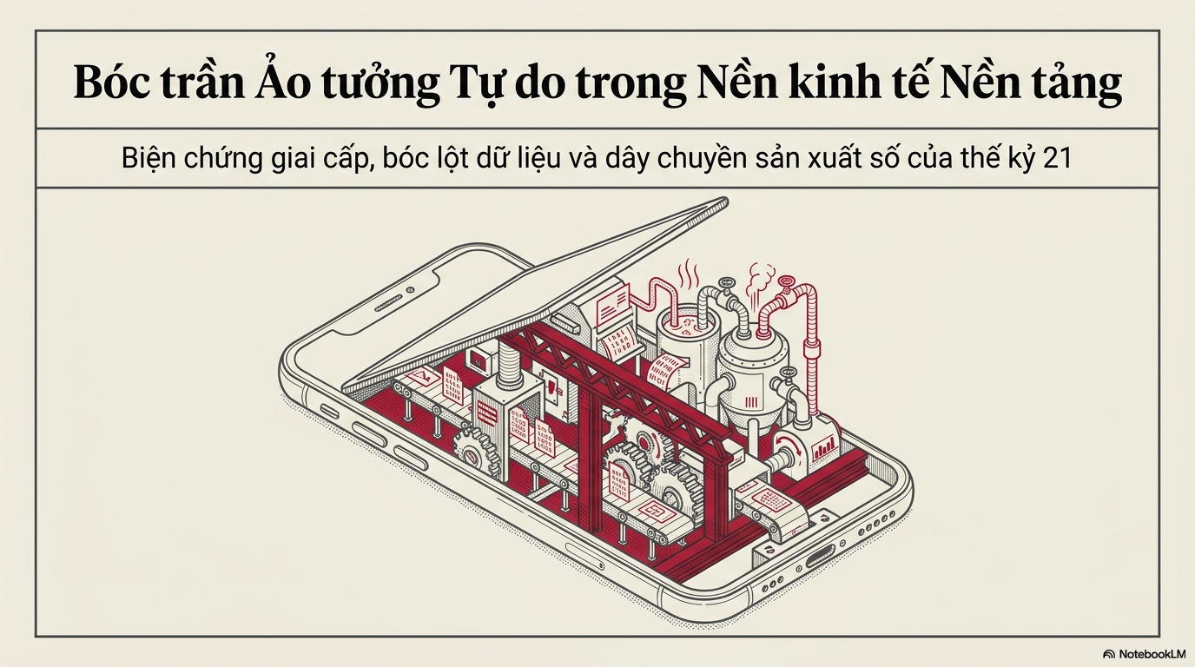

Slide 2
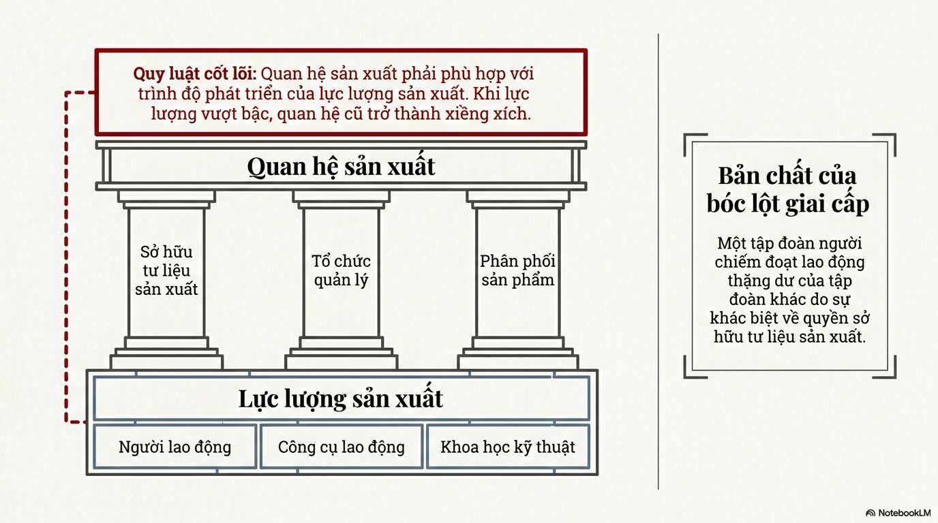

Slide 3
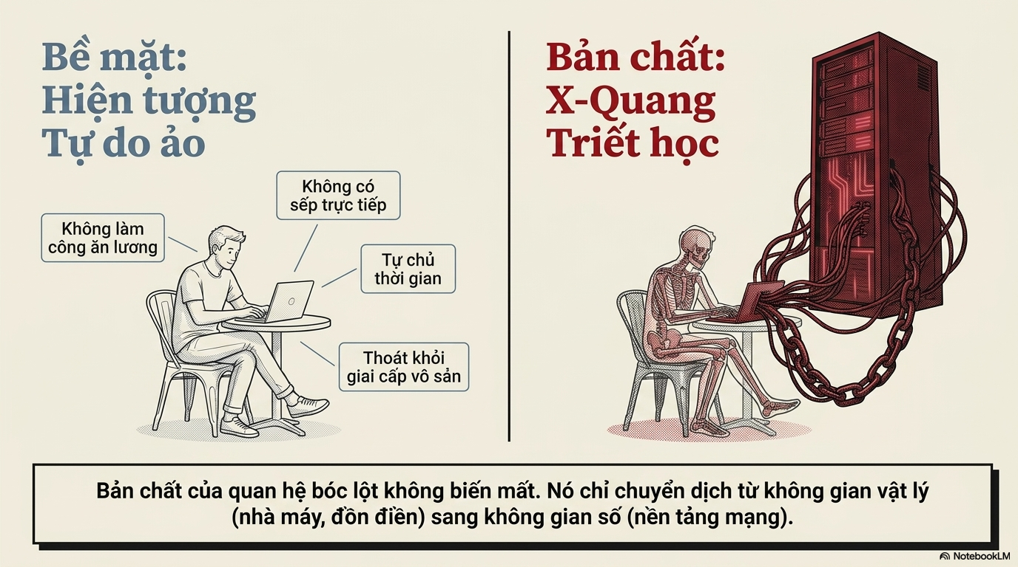

Slide 4
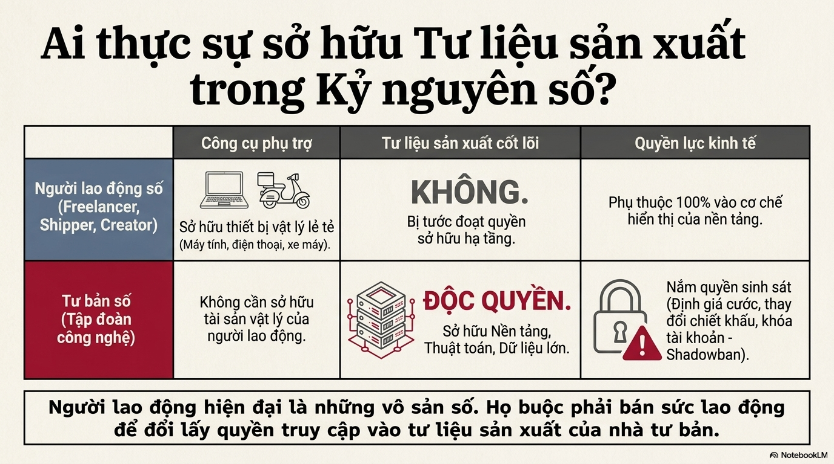

Slide 5
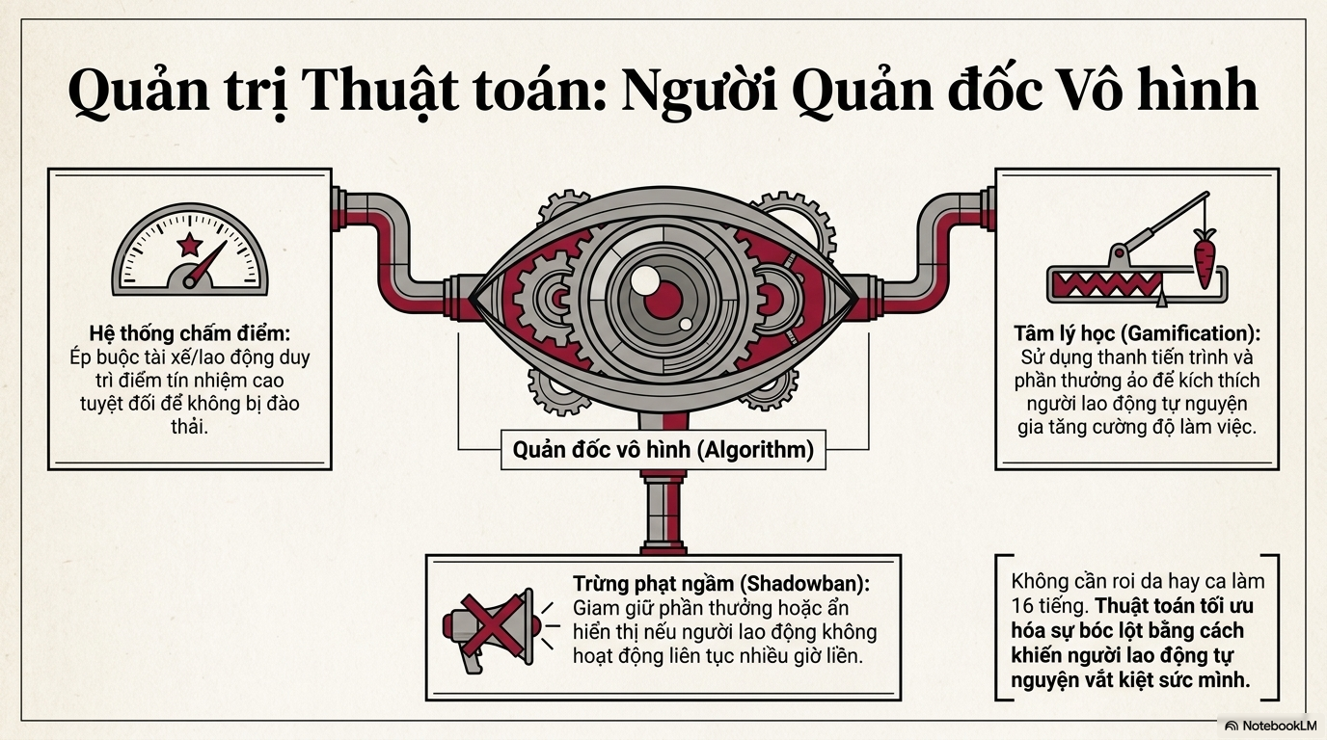

Slide 6
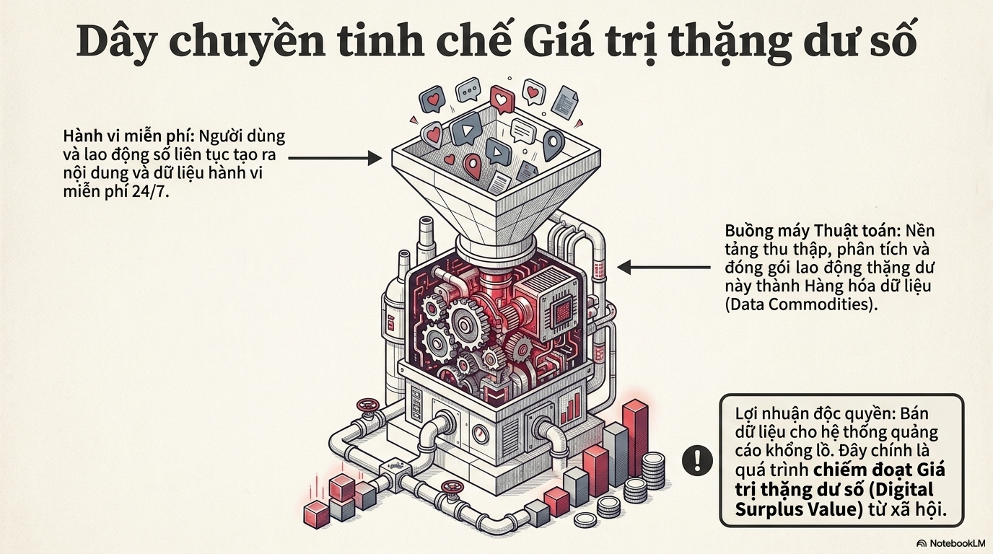

Slide 7
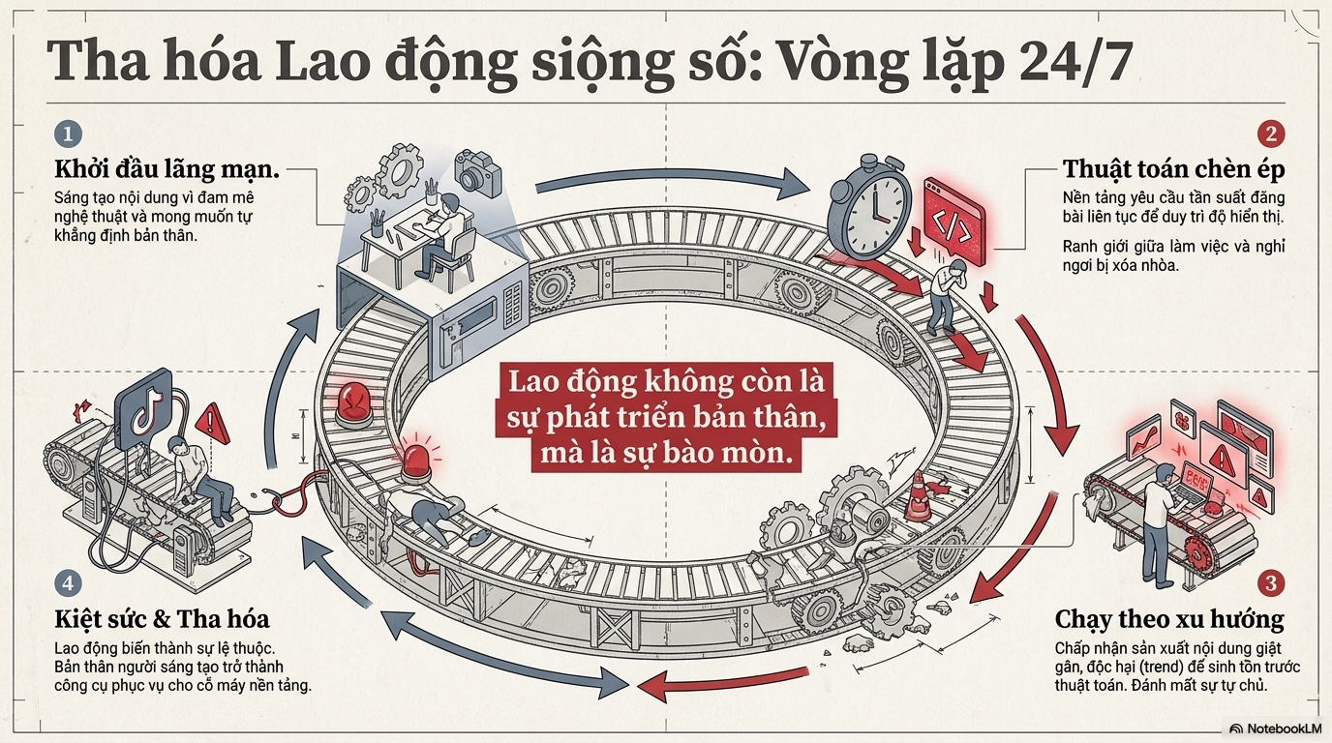

Slide 8
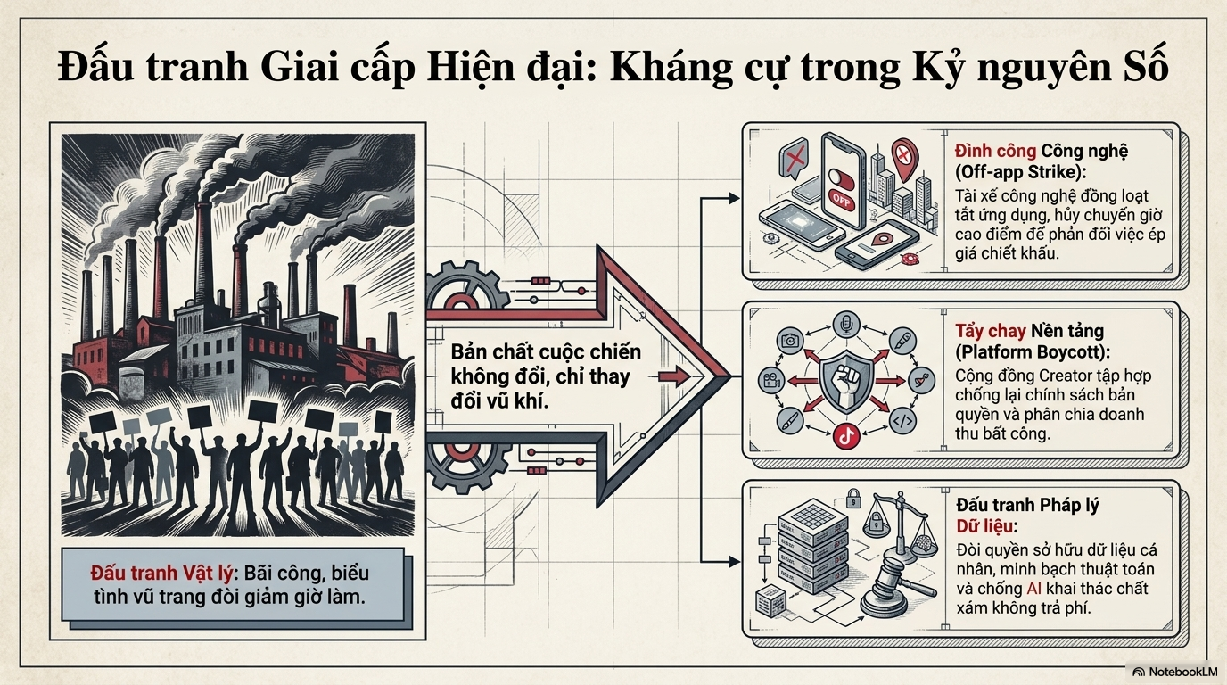

Slide 9
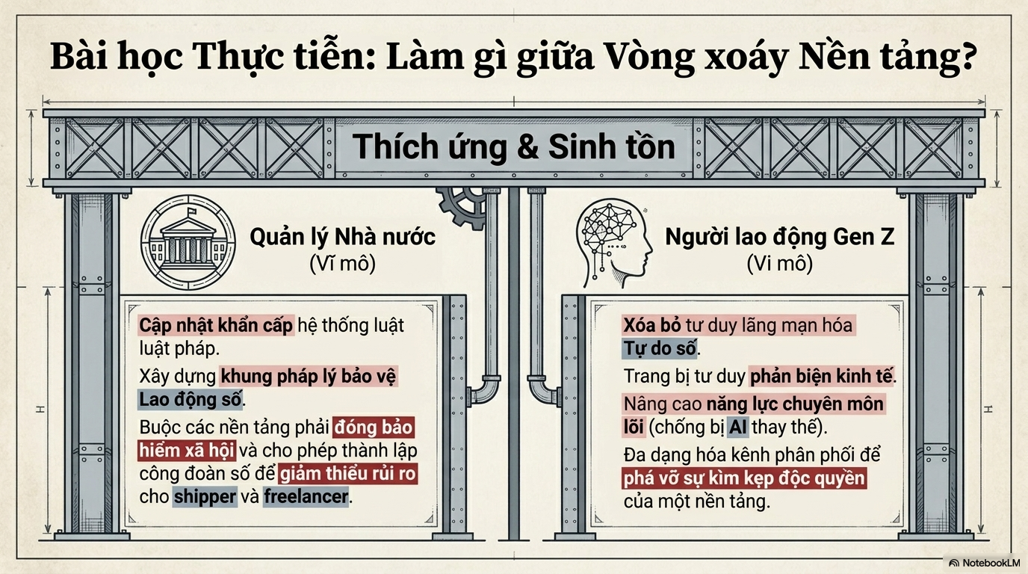

Slide 10
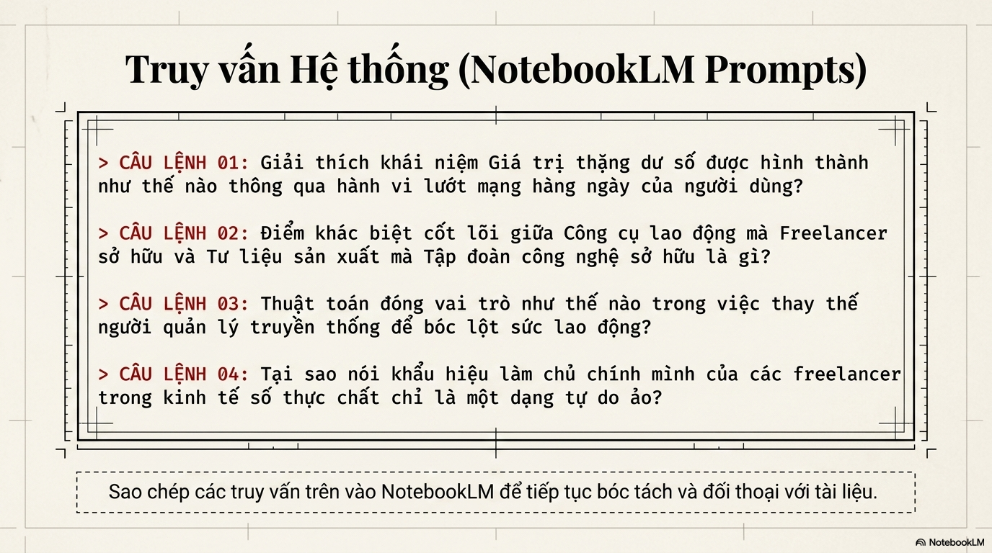

Slide 11
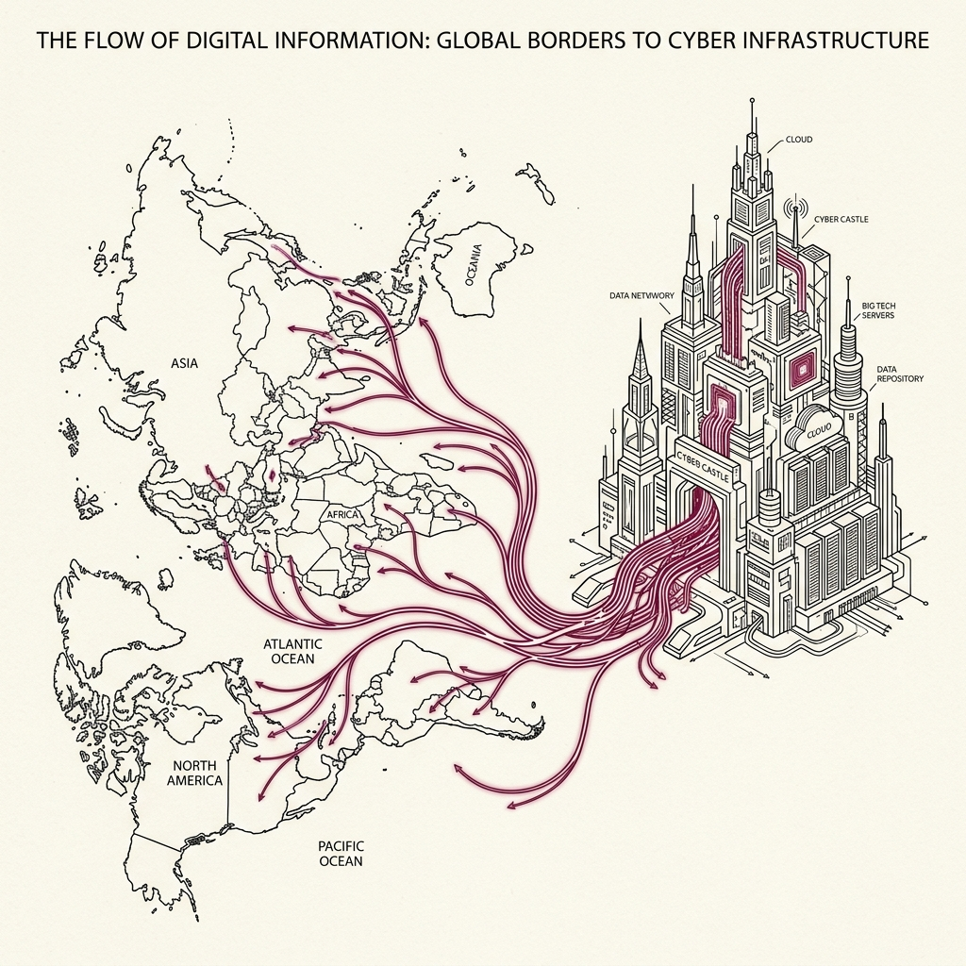
Chủ quyền Dân tộc số & Biên giới ảo
Phân tích Đặc trưng Dân tộc thời đại số dưới lăng kính Duy vật lịch sử
🔴 4 Đặc trưng Dân tộc Truyền thống (Physical Nation)
• Lãnh thổ xác định: Biên giới địa lý rõ ràng (đất liền, vùng trời, biển đảo).
• Thị trường kinh tế: Hệ thống giao thương và tiền tệ nội địa thống nhất.
• Ngôn ngữ chung: Công cụ giao tiếp và thống nhất ý chí dân tộc.
• Văn hóa dân tộc: Các giá trị tinh thần, phong tục tích lũy lịch sử.
⚡ Xâm lấn của "Đế chế số" Big Tech (Digital Empire)
• Lãnh thổ số bị xâm lấn: Không gian mạng là lãnh thổ thứ 5 bị Big Tech kiểm soát.
• Độc quyền kinh tế số: Big Tech áp đặt luật chơi riêng, hút thặng dư ra nước ngoài.
• Bá quyền ngôn ngữ số: Thuật toán dịch thuật làm lu mờ sự đa dạng bản địa.
• Đồng hóa văn hóa thuật toán: Áp đặt văn hóa tiêu dùng, đe dọa bản sắc dân tộc.
💡 BÀI HỌC TRIẾT HỌC
Chủ quyền quốc gia trong thế kỷ 21 không còn giới hạn ở đất liền hay biển cả, mà được định đoạt bởi năng lực bảo vệ Chủ quyền Dân tộc số (Digital Sovereignty), làm chủ hạ tầng công nghệ và bảo mật dữ liệu nhân dân.
Notes:
Visual Concept: Một sơ đồ kỹ thuật dạng ký họa màu kem nhạt chủ đạo, nét vẽ đen và đỏ đô. Bản đồ truyền thống bị dữ liệu đâm xuyên, dẫn tới lâu đài dữ liệu khổng lồ của Big Tech.

Slide 12

Hai xu hướng phát triển Dân tộc thời số
Tính biện chứng giữa Tự chủ Độc lập và Hội nhập Công nghệ toàn cầu
🛡️ Xu hướng 01: Khẳng định Độc lập & Tự chủ số
• Nguyên nhân: Các quốc gia thức tỉnh trước sự thao túng thông tin và độc quyền kinh tế của các tập đoàn Big Tech.
• Hành động: Xây dựng luật an ninh mạng, phát triển nền tảng nội địa (Zalo, ứng dụng số VN), lưu trữ dữ liệu tại máy chủ trong nước để bảo vệ bản sắc.
🌐 Xu hướng 02: Liên hợp & Hội nhập Kinh tế số
• Nguyên nhân: Sự phát triển vượt bậc của lực lượng sản xuất buộc các dân tộc phải phá vỡ tính cô lập để hội nhập.
• Hành động: Tham gia vào chuỗi cung ứng công nghệ toàn cầu, hợp tác quốc tế về chuyển giao AI, phối hợp phòng chống tội phạm mạng xuyên quốc gia.
💡 BÀI HỌC TRIẾT HỌC
Phát triển Dân tộc số vững vàng đòi hỏi tư duy biện chứng sâu sắc: Giữ vững Độc lập số để bảo vệ nền tảng quốc gia, đồng thời chủ động Hội nhập số để không bị tụt hậu trong dòng chảy tiến bộ nhân loại.
Notes:
Visual Concept: Một cán cân biện chứng nét mảnh. Đĩa cân bên trái chứa một khiên chắn kiên cố trống đồng Đông Sơn màu đỏ đô (Độc lập). Đĩa cân bên phải chứa quả địa cầu mạng neural (Hội nhập).

Slide 13
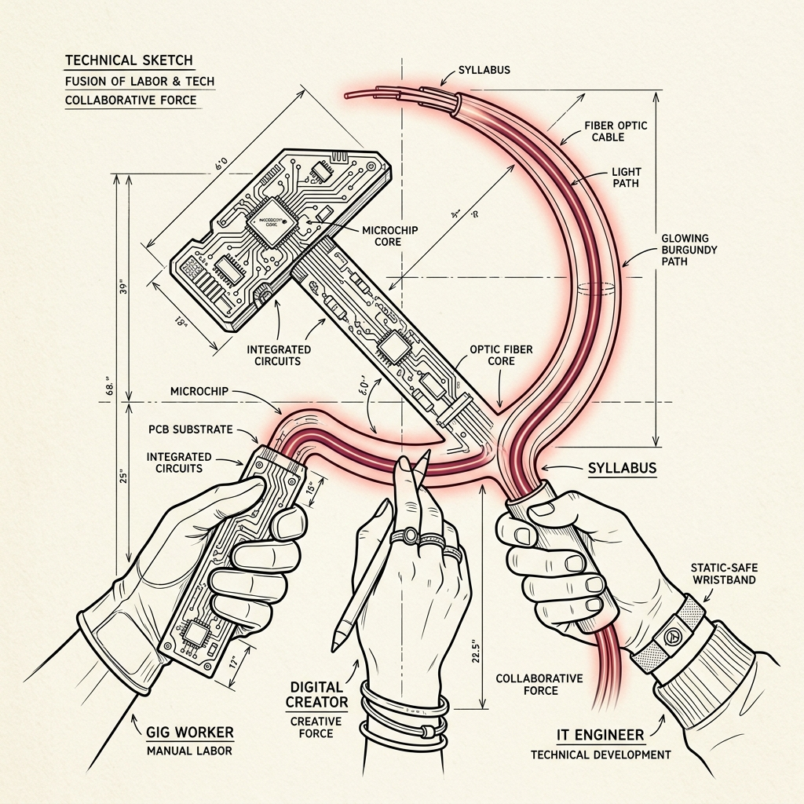
Sứ mệnh Vô sản số & Liên minh mới
Lực lượng Lãnh đạo cuộc cách mạng giải phóng sức lao động trong Kỷ nguyên số
📱 Nhận diện Giai cấp Vô sản số (Digital Proletariat)
• Không sở hữu tư liệu sản xuất số cốt lõi (thuật toán, Big Data, platform).
• Bán sức lao động trí óc (IT outsourcing, creator) hoặc lao động chân tay số (shipper, tài xế) để nhận chiết khấu/lương bấp bênh từ Big Tech.
🎯 Sứ mệnh Lịch sử thời đại số
• Xóa bỏ độc quyền số: Đấu tranh đòi minh bạch thuật toán phân phối lợi ích.
• Giải phóng tư liệu sản xuất: Chuyển dịch hạ tầng độc quyền thành tài sản xã hội thông qua các dự án mã nguồn mở và nền tảng phi tập trung.
🤝 Liên minh Vô sản mới (The New Alliance)
• Liên minh chặt chẽ giữa Lao động trí óc số (kỹ sư IT, trí thức công nghệ) và Lao động chân tay số (shipper, công nhân phần cứng) làm đối trọng mạnh mẽ trước tư bản Big Tech.
💡 BÀI HỌC TRIẾT HỌC
Vô sản toàn cầu thế kỷ 21 chỉ có thể giành thắng lợi khi biết sử dụng chính Mạng lưới số toàn cầu làm vũ khí liên hiệp, thiết lập thành công Liên minh Trí thức - Lao động nền tảng để giành lại quyền làm chủ công nghệ.
Notes:
Visual Concept: Biểu tượng Búa & Liềm cổ điển cách điệu: Búa vi mạch điện tử, Liềm sợi cáp quang đỏ đô. Nhiều bàn tay (shipper, creator, IT engineer) cùng chung sức nâng cao.

Slide 14
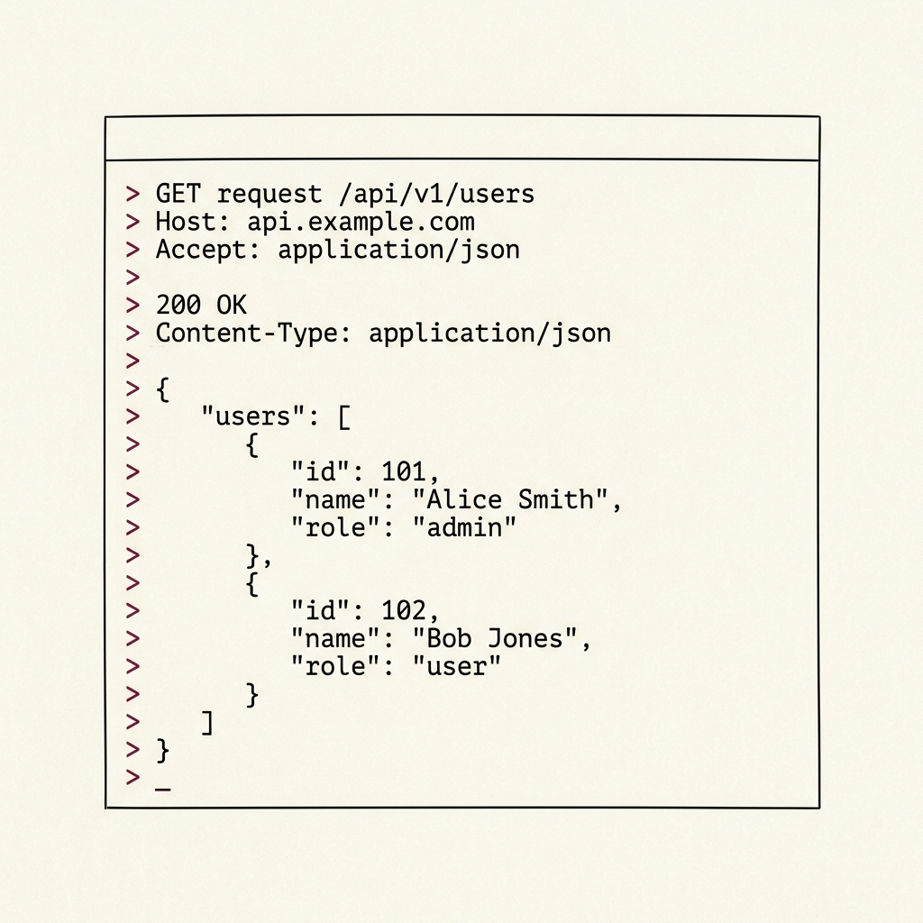
Truy vấn Hệ thống mở rộng (NotebookLM Prompts)
Sử dụng AI để đối thoại sâu sắc hơn với tài liệu Chủ nghĩa duy vật lịch sử
💻 DANH SÁCH TRUY VẤN TRIẾT HỌC SỐ:
> CÂU LỆNH 05: Big Tech xuyên biên giới đã thách thức "Chủ quyền Dân tộc" và "Biên giới quốc gia" như thế nào dưới góc nhìn biện chứng của Chủ nghĩa duy vật lịch sử?
> CÂU LỆNH 06: Phân tích tính biện chứng giữa hai xu hướng phát triển dân tộc trong kỷ nguyên số: Bảo vệ chủ quyền dữ liệu quốc gia và hội nhập kinh tế số toàn cầu.
> CÂU LỆNH 07: Giai cấp vô sản số hiện đại (freelancer, IT engineer, shipper) có những đặc điểm gì giống và khác so với công nhân thế kỷ 19? Làm sao để xây dựng liên minh giữa họ?
> CÂU LỆNH 08: Làm thế nào để áp dụng quan điểm của Lenin về "Quyền dân tộc tự quyết" vào việc đấu tranh giành lại chủ quyền dữ liệu và quyền tự chủ thuật toán trước các tập đoàn Big Tech?
📋 HƯỚNG DẪN DANH CHO ONG CHU:
Sao chep cac truy van tren vao NotebookLM de tiep tuc boc tach va doi thoai sau sac voi tai lieu hoc thuat.
Notes:
Visual Concept: Khung Terminal phác họa nét mảnh trên nền kem nhạt. Phía trong là 4 dòng lệnh bắt đầu bằng dấu nhắc '>' màu đỏ đô.

Slide 15
Chủ quyền Dân tộc số & Biên giới ảo
Phân tích Đặc trưng Dân tộc thời đại số dưới lăng kính Duy vật lịch sử
🔴 4 Đặc trưng Dân tộc Truyền thống (Physical Nation)
• Lãnh thổ xác định: Biên giới địa lý rõ ràng (đất liền, vùng trời, biển đảo).
• Thị trường kinh tế: Hệ thống giao thương và tiền tệ nội địa thống nhất.
• Ngôn ngữ chung: Công cụ giao tiếp và thống nhất ý chí dân tộc.
• Văn hóa dân tộc: Các giá trị tinh thần, phong tục tích lũy lịch sử.
⚡ Xâm lấn của "Đế chế số" Big Tech (Digital Empire)
• Lãnh thổ số bị xâm lấn: Không gian mạng là lãnh thổ thứ 5 bị Big Tech kiểm soát.
• Độc quyền kinh tế số: Big Tech áp đặt luật chơi riêng, hút thặng dư ra nước ngoài.
• Bá quyền ngôn ngữ số: Thuật toán dịch thuật làm lu mờ sự đa dạng bản địa.
• Đồng hóa văn hóa thuật toán: Áp đặt văn hóa tiêu dùng, đe dọa bản sắc dân tộc.
💡 BÀI HỌC TRIẾT HỌC
Chủ quyền quốc gia trong thế kỷ 21 không còn giới hạn ở đất liền hay biển cả, mà được định đoạt bởi năng lực bảo vệ Chủ quyền Dân tộc số (Digital Sovereignty), làm chủ hạ tầng công nghệ và bảo mật dữ liệu nhân dân.
Notes:
Visual Concept: Một sơ đồ kỹ thuật dạng ký họa màu kem nhạt chủ đạo, nét vẽ đen và đỏ đô. Bản đồ truyền thống bị dữ liệu đâm xuyên, dẫn tới lâu đài dữ liệu khổng lồ của Big Tech.

Slide 16
Hai xu hướng phát triển Dân tộc thời số
Tính biện chứng giữa Tự chủ Độc lập và Hội nhập Công nghệ toàn cầu
🛡️ Xu hướng 01: Khẳng định Độc lập & Tự chủ số
• Nguyên nhân: Các quốc gia thức tỉnh trước sự thao túng thông tin và độc quyền kinh tế của các tập đoàn Big Tech.
• Hành động: Xây dựng luật an ninh mạng, phát triển nền tảng nội địa (Zalo, ứng dụng số VN), lưu trữ dữ liệu tại máy chủ trong nước để bảo vệ bản sắc.
🌐 Xu hướng 02: Liên hợp & Hội nhập Kinh tế số
• Nguyên nhân: Sự phát triển vượt bậc của lực lượng sản xuất buộc các dân tộc phải phá vỡ tính cô lập để hội nhập.
• Hành động: Tham gia vào chuỗi cung ứng công nghệ toàn cầu, hợp tác quốc tế về chuyển giao AI, phối hợp phòng chống tội phạm mạng xuyên quốc gia.
💡 BÀI HỌC TRIẾT HỌC
Phát triển Dân tộc số vững vàng đòi hỏi tư duy biện chứng sâu sắc: Giữ vững Độc lập số để bảo vệ nền tảng quốc gia, đồng thời chủ động Hội nhập số để không bị tụt hậu trong dòng chảy tiến bộ nhân loại.
Notes:
Visual Concept: Một cán cân biện chứng nét mảnh. Đĩa cân bên trái chứa một khiên chắn kiên cố trống đồng Đông Sơn màu đỏ đô (Độc lập). Đĩa cân bên phải chứa quả địa cầu mạng neural (Hội nhập).

Slide 17
Sứ mệnh Vô sản số & Liên minh mới
Lực lượng Lãnh đạo cuộc cách mạng giải phóng sức lao động trong Kỷ nguyên số
📱 Nhận diện Giai cấp Vô sản số (Digital Proletariat)
• Không sở hữu tư liệu sản xuất số cốt lõi (thuật toán, Big Data, platform).
• Bán sức lao động trí óc (IT outsourcing, creator) hoặc lao động chân tay số (shipper, tài xế) để nhận chiết khấu/lương bấp bênh từ Big Tech.
🎯 Sứ mệnh Lịch sử thời đại số
• Xóa bỏ độc quyền số: Đấu tranh đòi minh bạch thuật toán phân phối lợi ích.
• Giải phóng tư liệu sản xuất: Chuyển dịch hạ tầng độc quyền thành tài sản xã hội thông qua các dự án mã nguồn mở và nền tảng phi tập trung.
🤝 Liên minh Vô sản mới (The New Alliance)
• Liên minh chặt chẽ giữa Lao động trí óc số (kỹ sư IT, trí thức công nghệ) và Lao động chân tay số (shipper, công nhân phần cứng) làm đối trọng mạnh mẽ trước tư bản Big Tech.
💡 BÀI HỌC TRIẾT HỌC
Vô sản toàn cầu thế kỷ 21 chỉ có thể giành thắng lợi khi biết sử dụng chính Mạng lưới số toàn cầu làm vũ khí liên hiệp, thiết lập thành công Liên minh Trí thức - Lao động nền tảng để giành lại quyền làm chủ công nghệ.
Notes:
Visual Concept: Biểu tượng Búa & Liềm cổ điển cách điệu: Búa vi mạch điện tử, Liềm sợi cáp quang đỏ đô. Nhiều bàn tay (shipper, creator, IT engineer) cùng chung sức nâng cao.

Slide 18
Truy vấn Hệ thống mở rộng (NotebookLM Prompts)
Sử dụng AI để đối thoại sâu sắc hơn với tài liệu Chủ nghĩa duy vật lịch sử
💻 DANH SÁCH TRUY VẤN TRIẾT HỌC SỐ:
> CÂU LỆNH 05: Big Tech xuyên biên giới đã thách thức "Chủ quyền Dân tộc" và "Biên giới quốc gia" như thế nào dưới góc nhìn biện chứng của Chủ nghĩa duy vật lịch sử?
> CÂU LỆNH 06: Phân tích tính biện chứng giữa hai xu hướng phát triển dân tộc trong kỷ nguyên số: Bảo vệ chủ quyền dữ liệu quốc gia và hội nhập kinh tế số toàn cầu.
> CÂU LỆNH 07: Giai cấp vô sản số hiện đại (freelancer, IT engineer, shipper) có những đặc điểm gì giống và khác so với công nhân thế kỷ 19? Làm sao để xây dựng liên minh giữa họ?
> CÂU LỆNH 08: Làm thế nào để áp dụng quan điểm của Lenin về "Quyền dân tộc tự quyết" vào việc đấu tranh giành lại chủ quyền dữ liệu và quyền tự chủ thuật toán trước các tập đoàn Big Tech?
📋 HƯỚNG DẪN DANH CHO ONG CHU:
Sao chep cac truy van tren vao NotebookLM de tiep tuc boc tach va doi thoai sau sac voi tai lieu hoc thuat.
Notes:
Visual Concept: Khung Terminal phác họa nét mảnh trên nền kem nhạt. Phía trong là 4 dòng lệnh bắt đầu bằng dấu nhắc '>' màu đỏ đô.

